Slide 1
Linux操作系统运行过程可视化
山东大学计算机科学与技术学院
2018 秋

Slide 2
目录
1. 实验内容与任务
2. 实验过程及要求
3. 相关知识及背景
4. 教学目的
5. 实验原理及方案
6. 实验报告要求
7. 考核要求与方法

Slide 3
1. 实验内容与任务
该实验以Linux0.11为例帮助学生探索操作系统的结构、方法和运行过程，理解计算机软件和硬件协同工作的机制。学生需要完成4项任务：
（1）分析Linux0.11系统源代码，了解操作系统的结构和方法。
（2）通过调试、输出运行过程中关键状态数据等方式，观察、探究Linux系统的运行过程。
（3）建立合适的数据结构，描述Linux0.11系统运行过程中的关键状态和操作，记录系统中的这些关键运行数据，形成系统运行日志。
（4）用图形表示计算机系统中的各种软、硬件对象，如内存、CPU、驱动程序、键盘、中断事件等等。根据已经产生的系统运行日志，以动画的动态演示系统的运行过程。
将整个系统的运行过程可视化需要付出巨大的工作量，一个学期内难以完成。在全面分析源代码的基础上，学生可以根据自身的能力和兴趣在不同层次、规模、难度上完成本项实验：
（1）学生可以探究系统某个模块的某个过程，如文件系统的读操作、键盘的输入、CPU的调度等。
（2）学生可以选择组成大小不等的团队参与实验。
（3）在可视化处理上，学生也可以做适当的简化。

Slide 4
2. 实验过程及要求
【实验前一学期】
（1）在操作系统原理课程中，教师介绍Linux0.11源码结构及相关资料，并公布下一学期操作系统课程设计的任务。学生具备了自己分析源代码的基础。
【实验学期】
（2）将Linux0.11源代码分成基础模块和选读模块，学生必须分析基础模块，然后从选读模块中选择感性趣的模块重点分析。（第1-4周，16课时）
（3）学生自由组合成团队，提出设计方案，每个团队说明感兴趣的系统运行过程。（第5-6周，8课时）
（4）讨论、评估设计方案（第7周，4课时）
（5）从感兴趣的系统运行过程中提取系统运行的状态数据，并生成系统运行日志。（第8-11周，16课时）
（6）根据日志实现运行过程的可视化。（第12-14周，12课时）
（7）学生演示运行结果，评定成绩（15-16周，8课时）

Slide 5
3. 相关知识及背景
实验以Linux操作系统为背景，涉及到
操作系统原理(80%)
计算机组成(30%)
计算机体系结构(30%)
C语言(80%)
数据结构(30%)等课程中的基本知识和方法
通过实验学生的如下方面的能力将得到训练和发展：
（1）代码分析能力
（2）编程能力
（3）计算机系统能力
（4）沟通协作能力
（5）表达能力

Slide 6
4. 教学目的
（1）将操作系统原理与具体实现相结合，加深对理论知识的理解
（2）掌握计算机系统的硬软件整体架构,培养学生的全局观和系统能力
（3）理解运行中的系统，锻炼学生解决实际问题的能力

Slide 7
5. 实验原理及方案
该实验是一个综合性很强的课程设计，包含了计算机系统中硬件和软件设计的多项基本原理：
CPU结构；CPU管理；内存管理；外设控制；文件系统
实验的总体思路是：
（1）在代码级别上理解系统的运行过程
（2）获取系统运行过程的数据；
（3）演示系统运行的过程。该实验的结果是开放的，解决具体问题的思路依赖于学生各自的设计目标
实验可能采用的关键技术有两项：
一是内核编程技术，用以从内核中输出运行时数据，需要修改内核。其难点在于新增加的代码应该保持内核运行时原有的样子，而且内核编程与普通编程相比，受到更多的限制。
二是可视化技术，即如何利用图形图像表达系统的运行过程。

Slide 8
6. 实验报告要求
（1）Linux0.11系统源代码分析报告，说明学生本人分析代码的体会及重点分析的代码描述
（2）系统运行过程的形式化描述方法
（3）内核运行数据输出方法
（4）可视化方法的描述
（5）系统运行过程实例（图文描述）

Slide 9
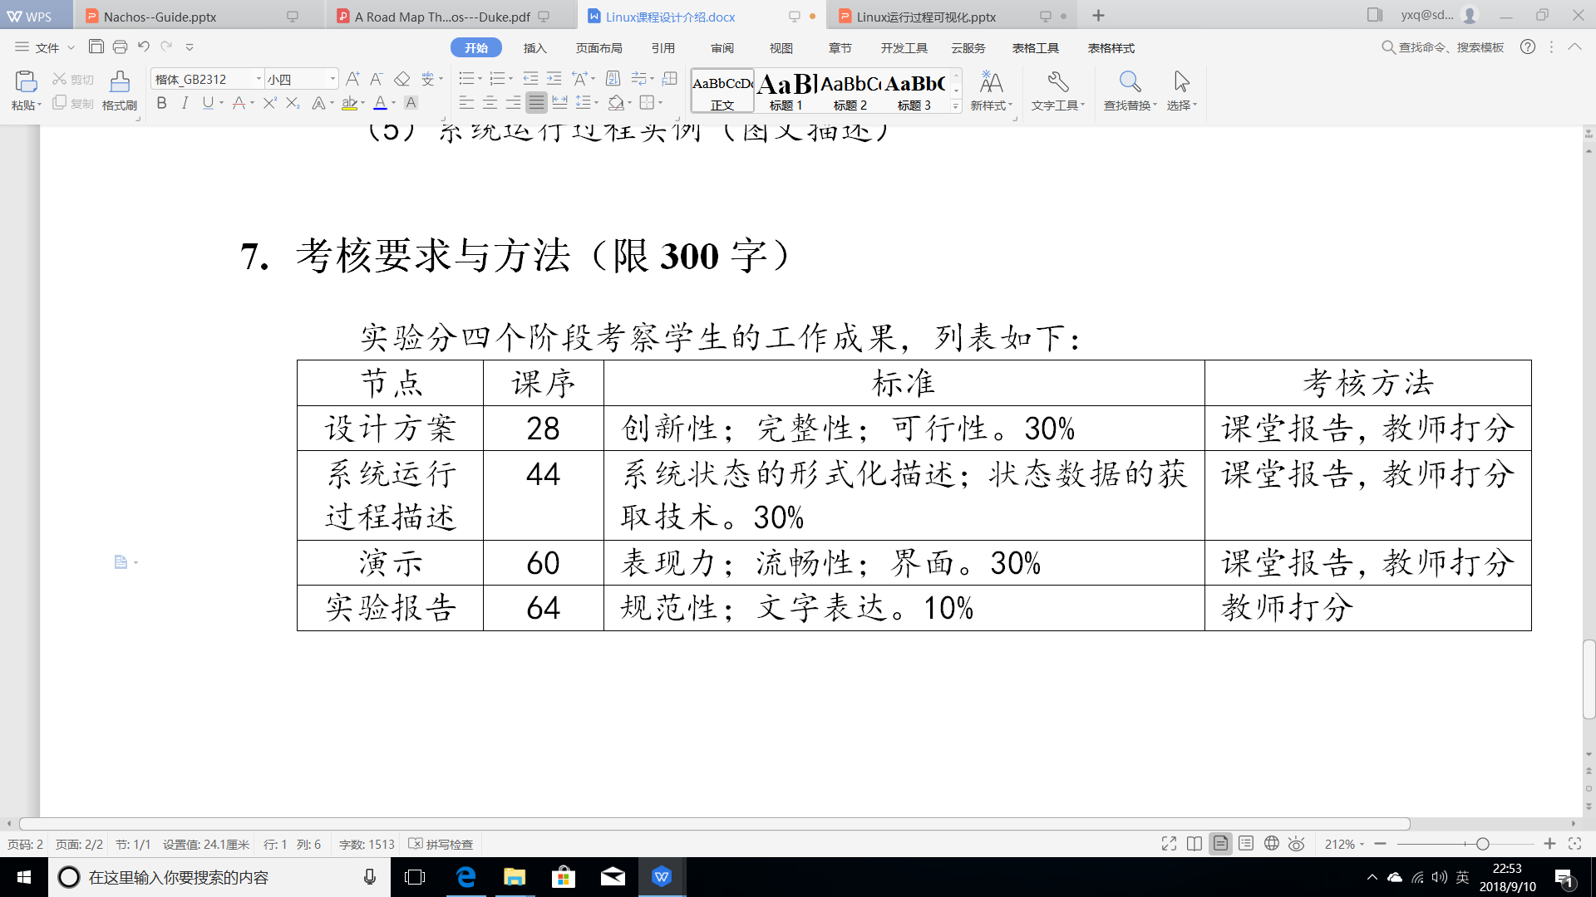
7. 考核要求与方法

Slide 10
8. 参考文献
Linux内核完全解析0.11
赵炯
Linux内核设计的艺术
新设计团队

